Slide 1
第十八章
同步製造與限制理論
企碩一甲-第九組
簡泓瑩
謝宜家
林婉庭
林慈瑞
張珺嵐

Slide 2
報告大綱
簡泓瑩
18-1企業的目標
18-2衡量績效
18-3產能不平衡
18-4 瓶頸與產能受限資源
18-5 基本製造元件

Slide 3


前言

Slide 4
Goldratt的生產排程法則
不是平衡產能，而是平衡流程
非瓶頸資源的利用率，並非由自身的能力決定，而是取決於系統中的其他限制
資源的利用 (utilization) 與使用 (activation) 是不同的
瓶頸一小時的損失即是整個系統一小時的損失
節省非瓶頸一小時所得到的只是一個幻覺
瓶頸決定系統中的產出量與存貨
移轉批量可能不會也不應與製程批量相同
製程批量在路徑與時間上均是可變的
先檢視系統的限制才來訂排程的優先順序，前置時間將是排程的結果
Notes:
Goldratt注意到製造業在排成 資源 和存貨的管控成效不彰,它和他的公司開發了一套軟體來進行排成.,它使用了九項生產排程法則,再近100家大企業安裝了此套軟體.

Slide 5
Goldratt的限制理論(TOC)
1.確認系統中產能受限的資源
2.提高該受限資源的效率
限制消除
再次確認
3.協調各部門配合受限資源
4.效果評估
產出效果已臻理想
產出仍不理想
5.取得更多受限資源, 使之不在受限
Notes:
為了擴大應用範圍它提出了限制理論.並成為企業解決許多層面問題的重要方法。上圖。這章的重點是在介紹製造業如何應用Ｇｏｌｄｒａｔｔ的理論。在它的理論下有所謂的同步製造，強調協調整的生產流程和諧作業，去達公司的利潤目標。在追求製造同步時，著眼於系統整體的績效，而不是如人工或機器利用率等局部性的績效。

Slide 6

18-1企業的目標
組織的目標
增加市場佔有率
增加銷售
發展技術
生產高品質的產品
提供工作
消費原物料
無法保證企業可以長期生存
只是達成目標的工具
Notes:
如圖。Goldratt認為企業的目標就是賺錢.，當公司賺了錢才有能力追求其他目標。

Slide 7
18-2衡量績效
財務指標: 適用於企業較高的階層中，必須一起使用不可偏廢
淨利
以金錢表示的絶對衡量標準
投資報酬率
基於投資的相對衡量標準
現金流量
生存的衡量標準
Notes:
為了適當衡量企業的績效，我們有兩項標準可以去衡量，第一個就是財務指標。如圖。

Slide 8
18-2衡量績效
作業指標: 運用在作業層級的衡量
有效產出
有效產出
作業費用
存貨
系統透過銷售產生現金的速度
同時且連續地處理這三項指標
存貨
系統投資於採購以供未來銷售的金錢
增加有效產出、降低存貨與作業費用
作業費用
系統用於使存貨轉為產出的金錢
Notes:
第二個是作業指標。如圖。按一下，公司的目標是同時且連續第處理這三項指標，來達成賺錢的目標，從作業的觀點來看，公司的目標是：紅紅裡

Slide 9
生產力:每人每一工時的產出
  在測試生產力是否提高，須詢問
    所採行的行動是否已使產出增加
    降低了存貨
    降低了作業費用
依Goldratt的定義，生產力為使企業更接近目標的所有活動。
Notes:
這裡要特別提的是生產力，這項指標並無法確定公司是不是會賺錢，譬如說，當產出過多無法賣出時，會成為存貨。如圖。

Slide 10
18-3產能不平衡
<不平衡的產能 (unbalanced capacity) 才是最好的>
平衡一連串製程的產能
傳統上的製造者
達市場需求與產能相互配合
在同步製造的思維下，將所有產能保持一致是糟糕的決策
Notes:
傳統上的製造者,它們為了使市場需求能和產能互相配合.會試著平衡一連串製程的產能,但是這是錯誤的.在同步製造的思維下，將所有產能保持一致是糟糕的決策,這種平衡只有在所有工作站的攙出時間固定才可能達成.但一般來說各個工作站的產出時間會不一樣,,譬如說上游作業處理時間較長,導致下游作業出現閒置.或是上游的時間較短,使作業間出現存貨.像這些都是正常的變異。那統計變異的影響是累積的。

Slide 11
18-3產能不平衡
<不平衡的產能 (unbalanced capacity) 才是最好的>
統計變異的影響是累積的，使變異平順的方法為：
增加流程中的在製品數量
增加下游作業的
產能
解決此一問題的原則為不應將流程產能調整至相同的程度，而是應平衡整個系統產品的流量
Notes:
增加流程中的在製品數量，以緩衝變異的影響。增加下游作業的產能，配合上游較短的製程時間。解決此一問題的原則為不應將流程產能調整至相同的程度，像是前面傳統製造者那樣，而是應平衡整個系統產品的流量。

Slide 12
相依事件 (dependent events)
  下一站能否進行作業，決定於前一站作業的結果
  例如，流程從Ａ到Ｂ到Ｃ到Ｄ，且每個流程必須完成所有作業，再送至下一站，則Ｂ、Ｃ、Ｄ即為相依事件
統計性變動 (statistical fluctuation)
  平均數的正常變異
  當統計變動發生在相依順序中，且工作站無任何存貨，則系統便無法達成平衡的產出
  當一項作業時間高於平均時間，下一個作業將無法彌補此時間差
Notes:
現在要介紹兩個名詞：相依事件和統計性變動。如圖。下面有個範例。

Slide 13
範例
假設需要處理五個品項
流程的順序為由A至B，且二者間無在製品存貨
製程A平均數為10小時，標準差為2小時
  有95.5%的機率，將在6小時與14小時內 (正負二個標準差)
製程B的時間固定為10小時
Notes:
假設需要處理五個品項，完成每個品項需要經過流程Ａ和流程Ｂ，流程的順序為由Ａ至Ｂ，製程A平均數為10小時，標準差為2小時
製程B的時間固定為10小時

Slide 14
由製程A至製程B
製程A
製程B
處理時間內無變異
6 8 10 12 14
序號 | 開始時間 | 製程時間 | 完成時間
1 | 0小時 | 14小時 | 14小時
2 | 14 | 12 | 26
3 | 26 | 10 | 36
4 | 36 | 8 | 44
5 | 44 | 6 | 50
平均=10小時
序號 | 開始時間 | 製程時間 | 完成時間
1 | 14小時 | 10小時 | 24小時
2 | 26 | 10 | 36
3 | 36 | 10 | 46
4 | 46 | 10 | 56
5 | 56 | 10 | 66
平均=10小時
出現等候時間
最後一個品項將在66小時內 (＞期望時間60小時) 完成，平均每個品項費時13.2 (＞12) 小時
Notes:
右邊製程Ａ，剛剛說製程A平均數為10小時，標準差為2小時，看到下面的表的製程時間從第一個品項依序需要花14,12,10,8,6
製程B的時間都是10.開始第一個品項，開始時間是０製程時間１４完成時間是１４。此時Ａ流程完才換Ｂ流程，所以它的開始時間是１４，製程時間固定為１０完成時間為２４。我們從這得出流程Ｂ在處理第一件品項時會出現等候時間。
最後一個品項…平均每個品項花13.2小時,雖然流程A和B的平均作業時間都是10小時,就因為我們無法彌補作業耗損的閒置時間,所以導致整的流程時間的損失.
如果我們將流程倒過來先流程B在流程A,也是一樣.這個例子挑戰了平衡產能平均時間的理論,認為平衡的是系統的生產流量-而不是產能.再次強調前面不平衡的產能較好.
綠色線條就是等候時間

Slide 15
18-4 瓶頸與產能受限資源
產能 (Capacity)
  生產可利用的時間，但不包括維修與其他的停工時間
瓶頸 (bottleneck)
  產能低於特定需求的資源
  系統產出的限制，為生產流程中流量變窄的發生點
非瓶頸 (nonbottleneck)
  產能大於特定需求的資源
  不應持續工作，因這將使產量超過需求量，所以非瓶頸會有閒置時間
產能受限的資源 (capacity-constrained resource, CCR)
  利用率接近產能
  若未能仔細安排，將變成瓶頸的資源
Notes:
這裡有四個名詞後面會用到來做解釋。

Slide 16
18-5 基本製造元件
基本元件 (building block)
X為
瓶頸
Y為非 瓶頸
最後
組裝
市場
Notes:
等下會有四種分類作業流程產生的基本元件,我們先看等下會出現的四個基本元件,

Slide 17
分類作業流程產生的基本元件
X(瓶頸)
Y(非瓶頸)
市場
Y(非瓶頸)
X(瓶頸)
市場
X
市場
最後組裝
Y
X(瓶頸)
市場
Y(非瓶頸)
市場
Notes:
分類作業流程產生的基本元件，四種途徑，如圖。後面會有例子

Slide 18
基本流程元件
優點
可大量簡化對產品流程的分析與控制
例如，不需要追蹤與規劃生產流程的非瓶頸作業，只需要注意元件的開始與結束點

Slide 19
報告大綱
謝宜家
18-1企業的目標
18-2衡量績效
18-3產能不平衡
18-4 瓶頸與產能受限資源
18-5 基本製造元件
18-6 管制方法 PART I

Slide 20
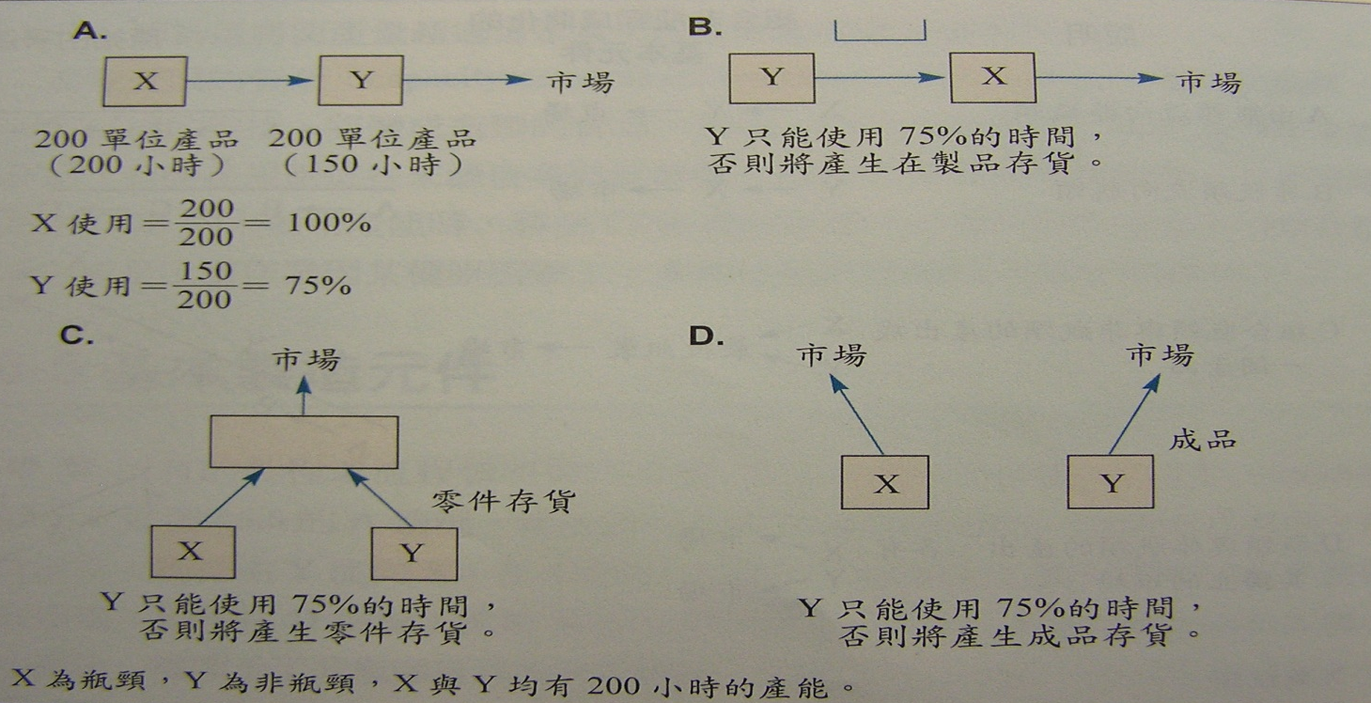
18-6 管制方法
經過瓶頸與非瓶頸作業的產品流程
X製造費時一小時，Y製造費時45分鐘
市場需求為200單位
X的產能為200單位(200hr/1hr)，Y的產能為267單位(200hr/45min)

Slide 21

時間元件
組成生產週期時間的元素
  整備時間
  作業時間
  排隊時間
  待料時間
  閒置時間

Slide 22

尋找瓶頸
方法：
  計算資源的產能負荷圖
  以對特定工廠的知識，觀察作業中的系統，並與現場主管與員工交談。

Slide 23

尋找瓶頸-例子
第一次分析：
  M1: 產能的130%
  M2: 產能的120%
  M3: 產能的105%
  M4: 產能的95%
  M5: 產能的85%
修正並重新計算：
  M1: 產能的110%
  M2: 產能的115%
  M3: 產能的105%
  M4: 產能的90%
  M5: 產能的85%
瓶頸
M2

Slide 24
節省時間
節省瓶頸時間的方法很多，例如：較好的工具、水準較高的勞工、較大的批次、降低整備時間。
為什麼要節省時間？
  節省瓶頸時間一小時，可使整個生產系統額外增加一小時的使用。
  節省非瓶頸時間一小時將不產生任何作用，僅是增加一小時的閒置時間。

Slide 25
鼓、緩衝、繩
每個生產系統均需要控制點，以控制系統的產品流程。
此控制點可以為：
  瓶頸
  產能受限資源(CCR)
  某些資源之產出供許多下游作業的分歧點上。

Slide 26

鼓、緩衝、繩
瓶頸作業的處理重點
  確保瓶頸永遠都有工作可作。
處理瓶頸作業有兩種方式
  在瓶頸作業前保持緩衝存貨。

Slide 27

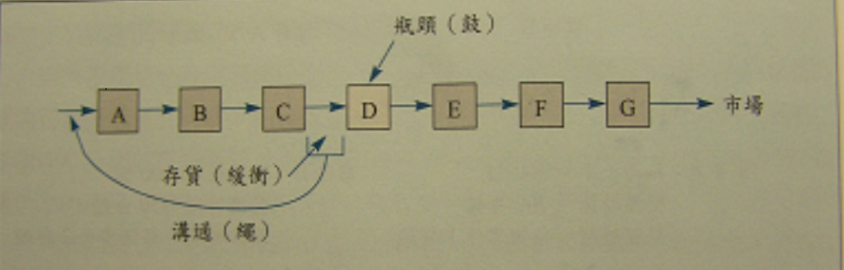
鼓、緩衝、繩
    -與工作中心D所有的上游工作中心直到工作中心A，溝通D 的產量，使A只提供必要的產量，免除存貨的累積。
產品流程是由工作中心A至G，工作中心D為瓶頸

Slide 28
報告大綱
林婉庭
18-1企業的目標
18-2衡量績效
18-3產能不平衡
18-4 瓶頸與產能受限資源
18-5 基本製造元件
18-6 管制方法 PART I
18-6 管制方法 PART II

Slide 29
品質的重要
1.物料需求規畫（MRP）：因應退貨 ，會製造比需求還大的批量
2. 瑕疵的零組件會使JIT系統瓦解，進而使整個生產的損失
3. 瓶頸作業下，沒有額外的時間處理不良品的後續狀況
→顯示出品質在每個環節的重要性

Slide 30
批量大小
是一個，還是無限多個？
 | 移轉批量 Transfer batch | 製造批量 Process batch
定義 | 同一時間只會通過一單位 | 生產線會持續製造產品
 | 一次一個 | 無限多個
成本 | 持有成本 | 整備成本
不同的產品批次生產，必須重新整備機器設備、教育訓練及發生閒置等成本。
包括儲存、搬運、損壞、折舊、保險等成本。
Notes:
持有成本：
整備成本：不同的產品批次生產，必須重新整備機器設備、教育訓練及發生閒置等成本。

Slide 31
製造批量
在特定時間可處理的量
資源觀點：整備時間和作業時間
較大的製造批量：較少整備時間
瓶頸資源：大批量
非瓶頸資源：小批量
（耗用已存在的閒置資源）
移轉批量
將製造批量分批移動，不必
整批移動
可等於，不可大於製造批量
合併兩批量：已設定好兩批量
生產之間的等待時間
優點：生產周期較短可減少
再製品的數量

Slide 32
過去
1. 分析主生產排程
2. 藉由物料需求規畫（MRP）及
產能需求規畫（CRP）來規劃
現在
確認可能的瓶頸和CCR
嚴密監控瓶頸且確認關鍵資源
小的移轉批量：有較少的再製品存貨和產品流量
大的移轉批量：前置時間長及較高的存貨

Slide 33
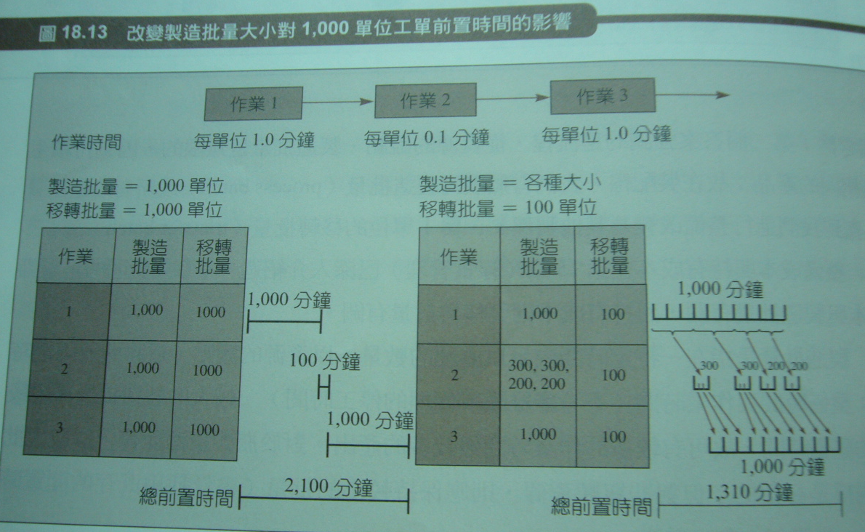
1.使用100單位，取代1000單位
2.減少作業2製程批量的大小
3.將總生產前置時間由2100分鐘降為1310分鐘。

Slide 34
處理存貨
存貨對公司績效的影響
1.持有成本增加
2.過長的前置時間
3.增加工程變更的複雜性
衡量存貨的方式
    1.金額天數 = 存貨總價值 x 存貨停置於某處所花費的天數（無法判斷高低，只能了解存貨水平）
    2.不可流於以區域最佳化為目的，而必須是以總體的最佳化為目標，如增加投資報酬率、現金流量、淨利等。
    3.最常衡量：效率或設備使用率
    （高使用率→高存貨→高金額天數→可在此check以維持適中的存貨水準）

Slide 35
報告大綱
林慈瑞
18-1企業的目標
18-2衡量績效
18-3產能不平衡
18-4 瓶頸與產能受限資源
18-5 基本製造元件
18-6 管制方法 PART I
18-6 管制方法 PART II
18-7同步製造、MRP及JIT的比較

Slide 36
18-7同步製造、MRP及JIT的比較
同步製造
1.著重於關鍵資源並且採取正向排程
2.製造批量及移轉批量的大小可不相同

Slide 37
18-7同步製造、MRP及JIT的比較
MRP
1.反向排程，透過物料清單展開零組件的需求日期。
2.發展工作站產能利用率的剖面圖。
缺點:難以平衡產能

Slide 38
18-7同步製造、MRP及JIT的比較
同步製造
MRP
正向排程
規範非關鍵資源以支援重要資源的排程
製造批量與移轉批量可不相同
反向排程
透過產能資源規劃模組,發展工作站產能利用率剖面圖
製造批量與移轉批量需相同

Slide 39
18-7同步製造、MRP及JIT的比較
JIT
優點：降低前置時間與在製品存貨
缺點：
只適用重複性製造
需維持穩定的生產水準
產品生產中的彈性很低
使用看板系統時,需拖曳在製品,完成品存於每個工作站的下游,再由下一個工作站拖曳
供應商需位於附近
以試誤法來進行改善

Slide 40
18-7同步製造、MRP及JIT的比較
比較項目 | 同步製造 | MRP | JIT
物料流程 | 正向排程 | 反向排程 | 拉式生產
電腦依賴程度 | 可利用電腦規劃與模擬 | 完全依賴 | 較低
Setup的時間 | 尋找瓶頸降低Setup時間 | 不要求更短的Setup時間 | 強調更短的Setup時間
製造異常處理 | 保持緩衝存貨或利用成品存貨 | 較不受影響 | 防呆裝置或按鈕裝置

Slide 41
報告大綱
張珺嵐
18-1企業的目標
18-2衡量績效
18-3產能不平衡
18-4 瓶頸與產能受限資源
18-5 基本製造元件
18-6 管制方法 PART I
18-6 管制方法 PART II
18-7同步製造、MRP及JIT的比較
18-8生產系統與會計及行銷作業的關係

Slide 42
18-8 生產系統與會計及行銷作業的關係
會計的影響
ex.有老機器單位製程時間２０分鐘,每小時產能３個零件,符合市場需求共６個;現有新機器可１２分鐘生產一個零件,每小時有５個零件的產能,無法滿足市場需求.但為符合新作業標準１２分鐘,只好選擇超時使用新機器

Slide 43
成本會計衡量
衡量績效
分析成本
提供投資
判斷
整體性指標
個別成本會計指標
。淨利
。效率
。投資報酬率
。利用率
。現金流量
任何績效衡量系統都應該支援企業整體的目標，
而不是只考量個別的績效

Slide 44


行銷與生產
行銷
人員
製造
人員
。銷售成長率
。市場佔有率
。新產品
。成本
。利用率
產品多樣化
成本降低

Slide 45
產品A
$50
產品B
$75
產品C
$60
Q:
產品A、B、C
應生產什麼?
工作中心Z
5分鐘/零件
工作中心X
6分鐘/零件
工作中心X
4分鐘/零件
RM
$10
RM
$30
RM
$15
工作中心X
4分鐘/零件
工作中心Y
3分鐘/零件
工作中心Y
3分鐘/零件
RM
$4
RM
$18
RM
$5
工作中心Y
10分鐘/零件
工作中心Z
2分鐘/零件
工作中心Z
5分鐘/零件
RM
$6
RM
$12
RM
$20
1.銷售利益最大化?
2.每單位毛利最大化?
3.總毛利最大化?

Slide 46
產品A
$50
產品B
$75
產品C
$60
Q:
產品A、B、C
應生產什麼?
工作中心Z
5分鐘/零件
工作中心X
6分鐘/零件
工作中心X
4分鐘/零件
RM
$10
RM
$30
RM
$15
工作中心X
4分鐘/零件
工作中心Y
3分鐘/零件
工作中心Y
3分鐘/零件
RM
$4
RM
$18
RM
$5
工作中心Y
10分鐘/零件
工作中心Z
2分鐘/零件
工作中心Z
5分鐘/零件
RM
$6
RM
$12
RM
$20
目標一：銷售利益最大化
產品 | 瓶頸作業 | 作業時間 | 單位小時產量 | 售價 | 單位小時銷售金額
A | Y | 10分鐘 | 6 | $50 | $300
B | X | 6分鐘 | 10 | $75 | $750
C | Z | 5分鐘 | 12 | $60 | $720

Slide 47
產品A
$50
產品B
$75
產品C
$60
Q:
產品A、B、C
應生產什麼?
工作中心Z
5分鐘/零件
工作中心X
6分鐘/零件
工作中心X
4分鐘/零件
RM
$10
RM
$30
RM
$15
工作中心X
4分鐘/零件
工作中心Y
3分鐘/零件
工作中心Y
3分鐘/零件
RM
$4
RM
$18
RM
$5
工作中心Y
10分鐘/零件
工作中心Z
2分鐘/零件
工作中心Z
5分鐘/零件
RM
$6
RM
$12
RM
$20
目標二：每單位毛利最大化
產品 | 售價 | 原料成本 | 單位毛利
A | $50 | $20 | $30
B | $75 | $60 | $15
C | $60 | $40 | $20

Slide 48
產品A
$50
產品B
$75
產品C
$60
Q:
產品A、B、C
應生產什麼?
工作中心Z
5分鐘/零件
工作中心X
6分鐘/零件
工作中心X
4分鐘/零件
RM
$10
RM
$30
RM
$15
工作中心X
4分鐘/零件
工作中心Y
3分鐘/零件
工作中心Y
3分鐘/零件
RM
$4
RM
$18
RM
$5
工作中心Y
10分鐘/零件
工作中心Z
2分鐘/零件
工作中心Z
5分鐘/零件
RM
$6
RM
$12
RM
$20
目標三：總毛利最大化
產品 | 受限工作中心 | 單位作業時間 | 每小時產出率 | 售價 | 原料成本 | 單位獲利 | 每小時獲利
A | Y | 6 | 6 | $50 | $20 | $30 | $180
B | X | 10 | 10 | $75 | $60 | $15 | $150
C | Z | 12 | 12 | $60 | $40 | $20 | $240

Slide 49
產品A
$50
產品B
$75
產品C
$60
Q:
產品A、B、C
應生產什麼?
工作中心Z
5分鐘/零件
工作中心X
6分鐘/零件
工作中心X
4分鐘/零件
RM
$10
RM
$30
RM
$15
工作中心X
4分鐘/零件
工作中心Y
3分鐘/零件
工作中心Y
3分鐘/零件
RM
$4
RM
$18
RM
$5
工作中心Y
10分鐘/零件
工作中心Z
2分鐘/零件
工作中心Z
5分鐘/零件
RM
$6
RM
$12
RM
$20
1.銷售利益最大化? B
2.每單位毛利最大化? A
產品C才是企業最佳選擇
3.總毛利最大化? C

Slide 50
報告大綱
林慈瑞
18-1企業的目標
18-2衡量績效
18-3產能不平衡
18-4 瓶頸與產能受限資源
18-5 基本製造元件
18-6 管制方法 PART I
18-6 管制方法 PART II
18-7同步製造、MRP及JIT的比較
18-8生產系統與會計及行銷作業的關係
18-9結論及範例

Slide 51
範例
產品A、B、C分別售價20元、25元及30元，生產三者須使用資源X及資源Y，所需時間如下所示，圖中顯示了製造所需的原料及原料的單位成本，並假設市場可消化所有產品。
A
$20
B
$25
C
$30
RM
$1
RM
$2
RM
$5
X
1分鐘/零件
X
4分鐘/零件
X
3分鐘/零件
RM
$2
RM
$5
RM
$9
Y
2分鐘/零件
Y
3分鐘/零件
Y
5分鐘/零件

Slide 52

範例
Q1若銷售人員的薪資來自佣金，他們應該銷售何項產品?銷售量為?
以銷售佣金最大化:銷售價格最高的產品C
銷售量:
C=$\frac{8hr∗7days∗60min}{5}$=672

Slide 53
結論

